Slide 1
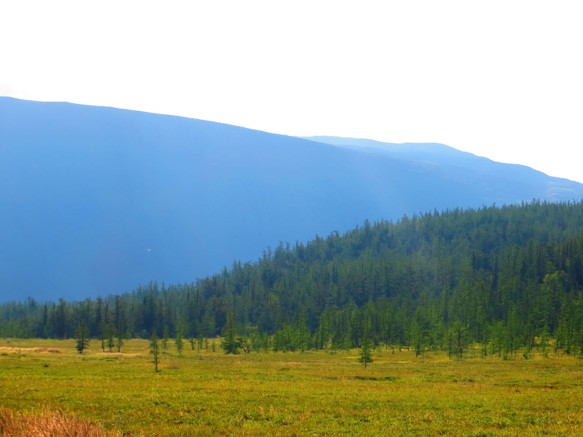
.
Этнографический и экологический тур в стойбище «Земля Надежды» и «Горнохадатинский заповедник».
ТИЦ ГБУ ЯНАО «Ямалтур»

Slide 2
единственный на Полярном Урале Храм Михаила и Архангела

Slide 3
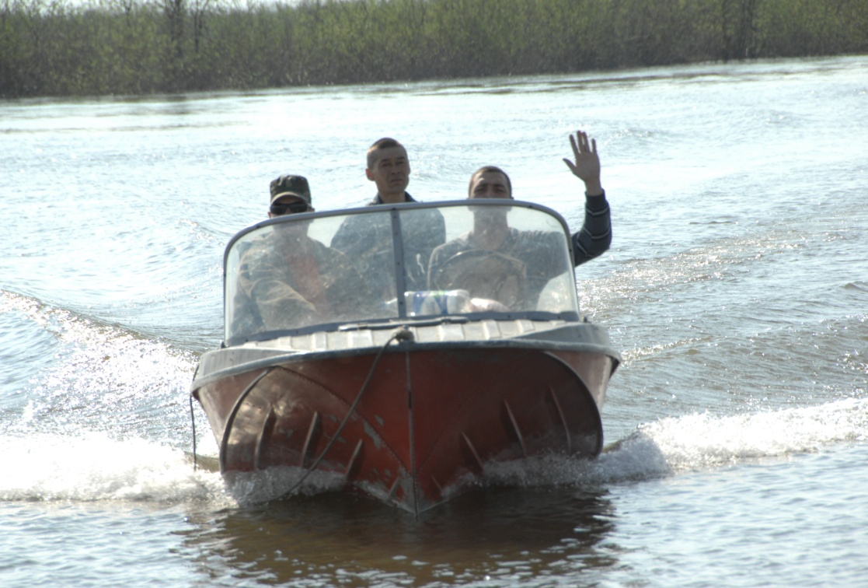
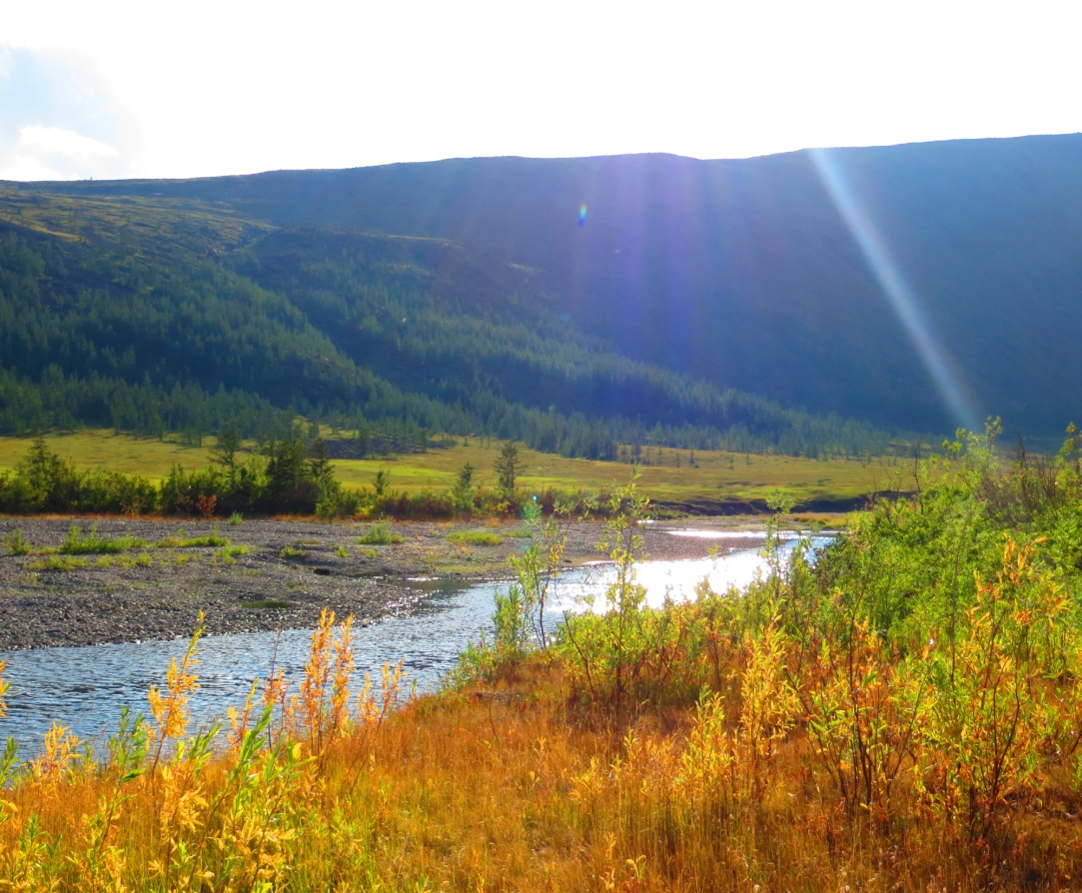
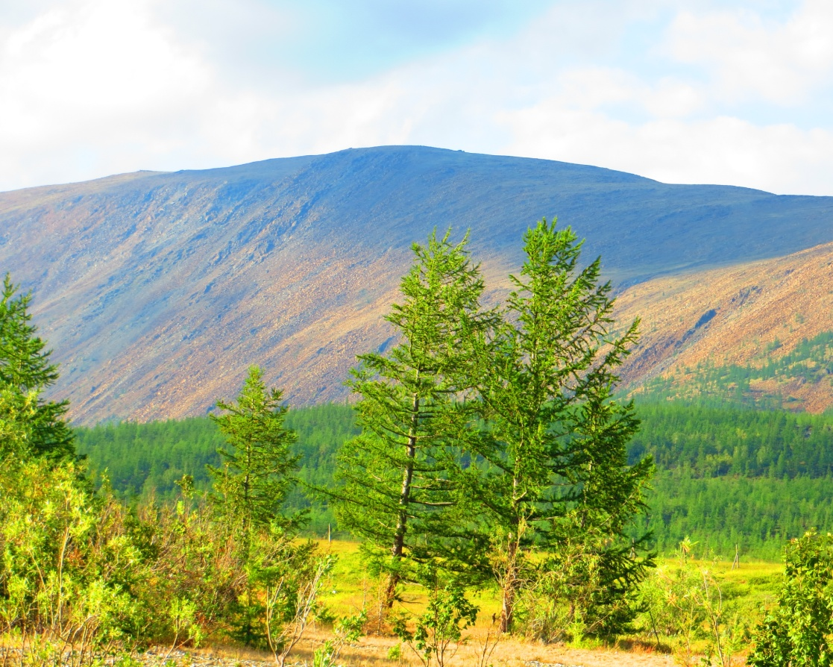
Транспортные средства
предгорье Полярного Урала

Slide 4
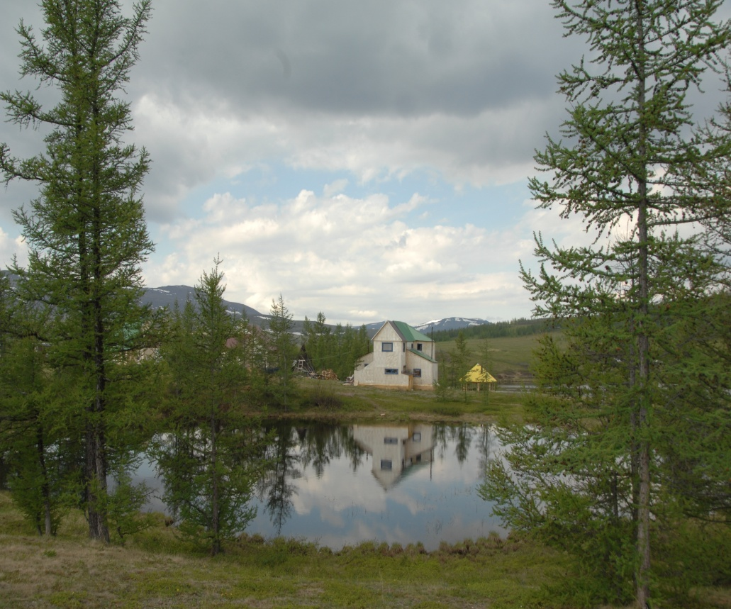
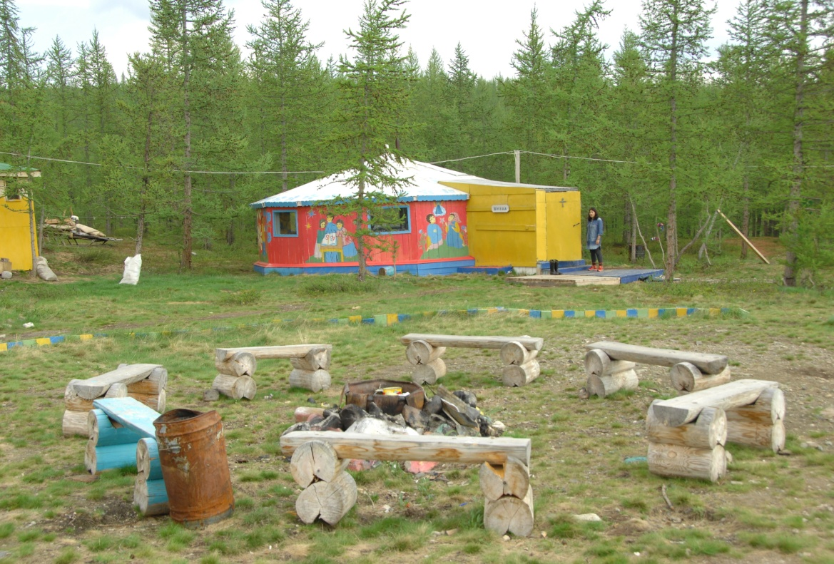
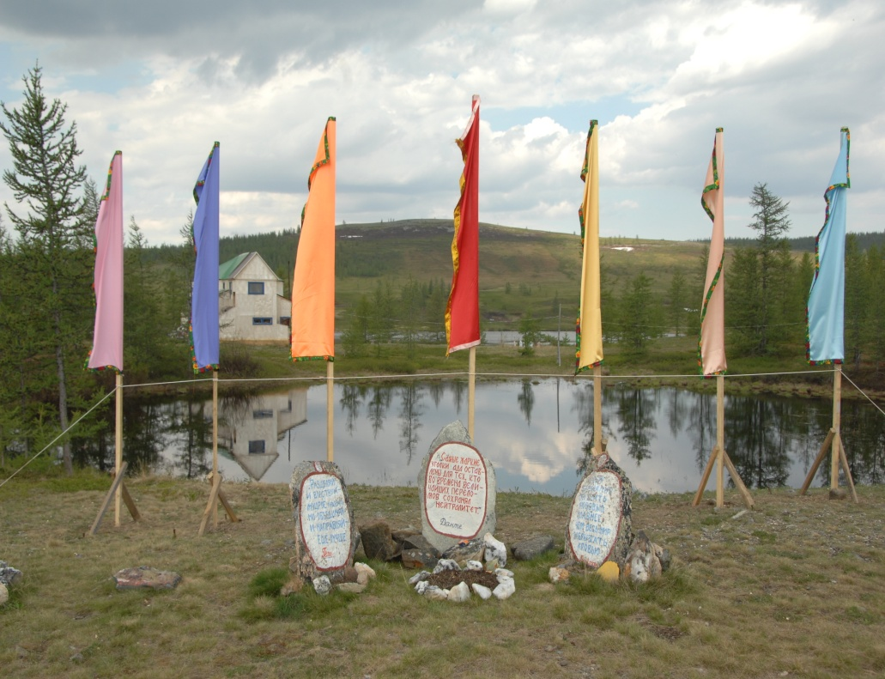
авторская кочевая школа А.П. Неркаги стойбище «Земля Надежды»

Slide 5
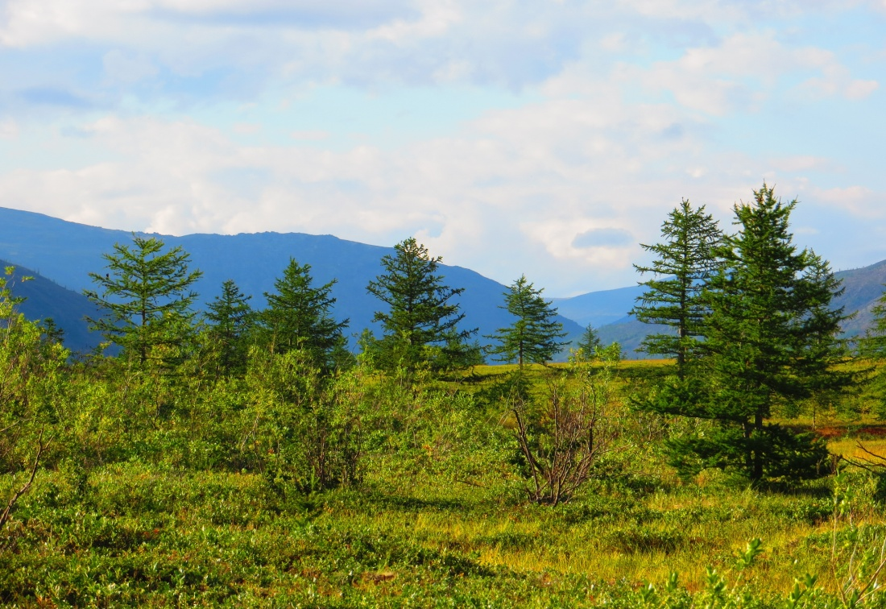
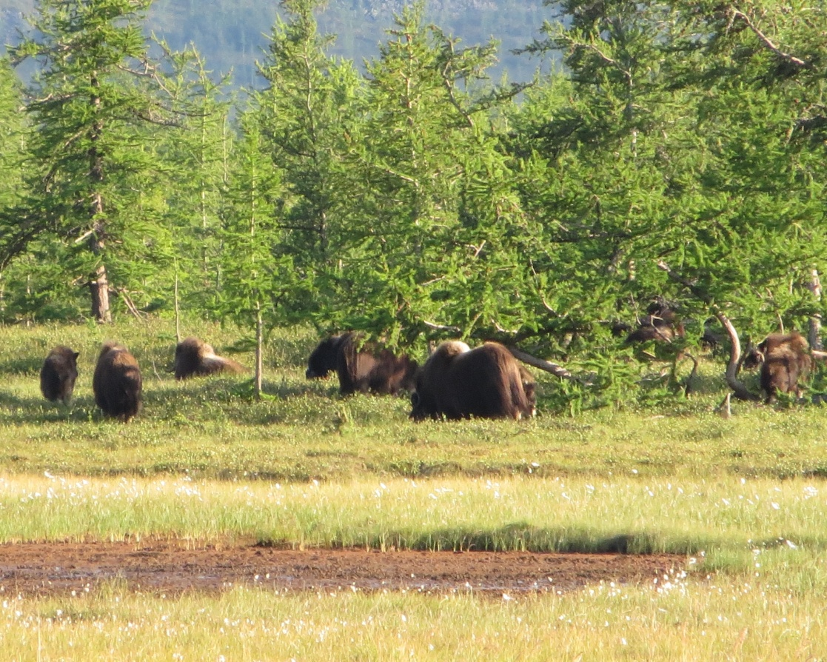
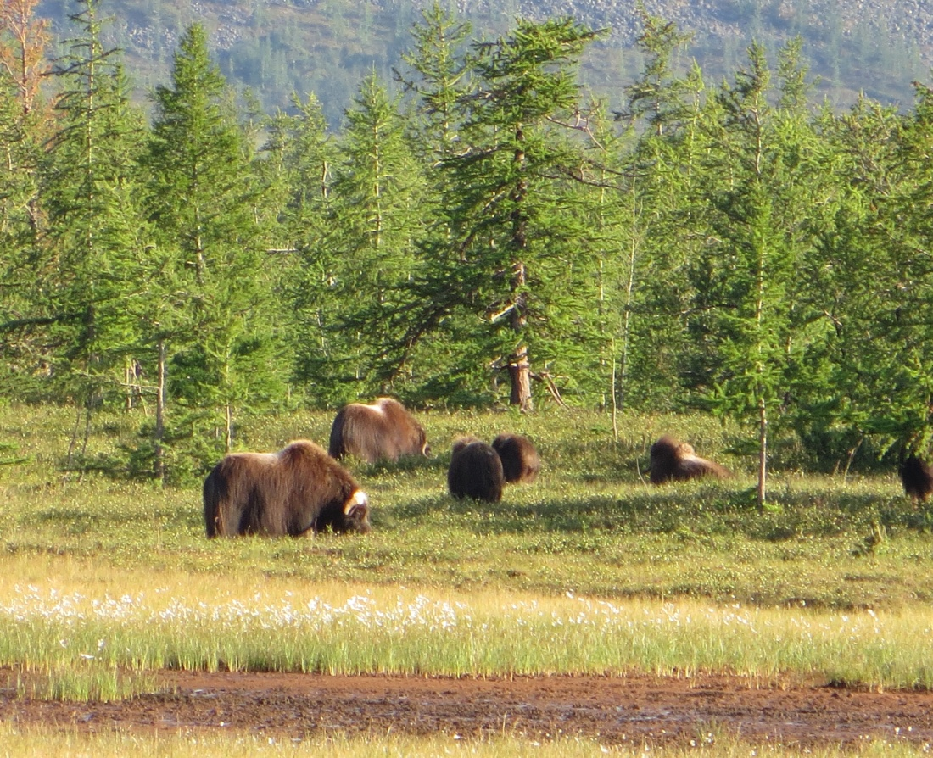
Государственный биологический (ботанический и зоологический) заказник регионального (окружного) значения "Горнохадатинский"

Slide 6
Овцебык – последний представитель мамонтовой фауны

Slide 8
Добро пожаловать на Ямал!

